Slide 1
Проект «Ура! Весенняя пора!».

Slide 2
Цели проекта:
Расширить представления о том, что в природе все взаимосвязано;
Расширить представления о весенних изменениях в природе (чаще светит солнце, зацветают подснежники; распускаются почки на деревьях и кустарниках и т.д.)
Воспитывать бережное отношение к пробуждению природы через организацию разных видов деятельности: игровой, познавательной, исследовательской, продуктивной.

Slide 3
Задачи проекта:
Конкретизировать и углублять представления детей о первых признаках весны;
Развивать познавательную активность, мышление, воображение, коммуникативные навыки;
Развивать продуктивную деятельность детей, совершенствовать навыки и умения в рисовании, конструировании;
Воспитывать творческую инициативу, бережное отношение к окружающей среде.

Slide 4
Актуальность проекта:
Ознакомление дошкольников с природой — это средство образования в их сознании реалистических знаний об окружающем мире, основанных на чувственном опыте.
Тема проекта была выбрана в последний месяц зимы. И была разработана для реализации ближе к весне. Так как в конце февраля - начале марта солнце начинает светить ярче, теплее. Это, конечно, заметили дети. Причем в беседах с детьми, некоторые из них затруднялись называть, какие изменения происходят в природе весной. Хотелось обогатить знания детей об изменениях происходящих весной в природе. Продолжать развивать связную речь, умение понятно для окружающих выражать свои мысли, формировать интерес и любовь к природе. В связи с этим была определена наша тема.

Slide 5
Тип проекта: познавательно – творческий.
Вид проекта: групповой (коллективный).
Срок проведения: краткосрочный
(3 недели).

Slide 6
Предполагаемый результат проекта:
Создание общей композиции «Чудо – дерево»;коллективное панно «В стране Смешариков».
Тематический досуг «О весне стихами» для младшей группы «Растишка».

Slide 7
Этапы работы над проектом:
1. Подготовительный этап:
Выбор темы проекта;
Определение его целей и задач;
Составление плана основного этапа;
Подборка необходимых материалов по теме.

Slide 8
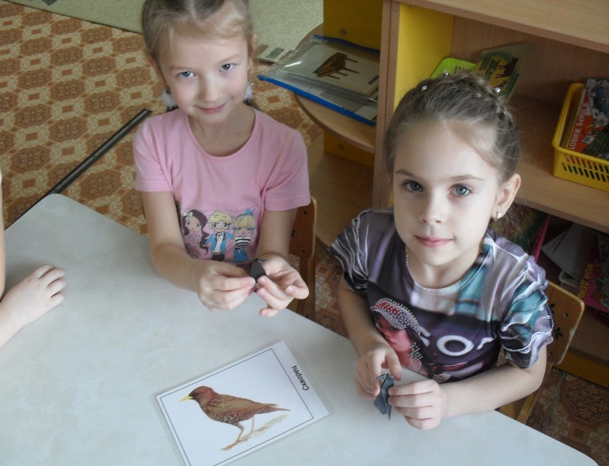
2. Основной этап. Образовательная область «Познавательное развитие»
Познавательно-исследовательская и продуктивная (конструктивная деятельность):
- конструирование из бумаги «Скворцы прилетели»; «Подснежники».

